Slide 1

北洋军阀统治时期的政治、经济与文化
临沂十九中 何文秀

Slide 2
北洋军阀统治时期（1912—1928年）
大致可以分为两个阶段：袁世凯统治时期（1912—1916年）和军阀割据时期（1916—1928年）。1895年，袁世凯开始为清政府编练新式陆军。后来，逐渐形成了一个以他为首的军事集团。由于袁世凯长期担任北洋大臣、直隶总督，这个军事集团通常被称为北洋军阀。北洋军阀执政时期的政府被称为北洋政府。1916年，袁世凯死后，北洋军阀分裂，主要包括直、皖、奉三大派系，彼此展开了军阀混战。1928年，奉系军阀“改旗易帜”，服从国民政府，北洋军阀统治结束。

Slide 3
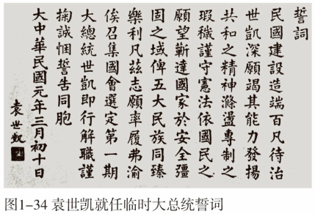
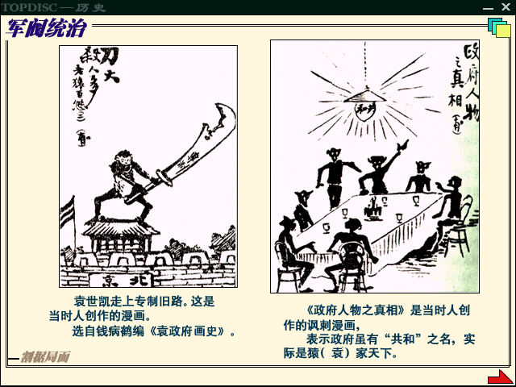
北洋军阀统治时期之政治
对内专制独裁，对外投靠帝国主义
袁世凯就任临时大总统誓词
《政府人物之真相》漫画

Slide 4
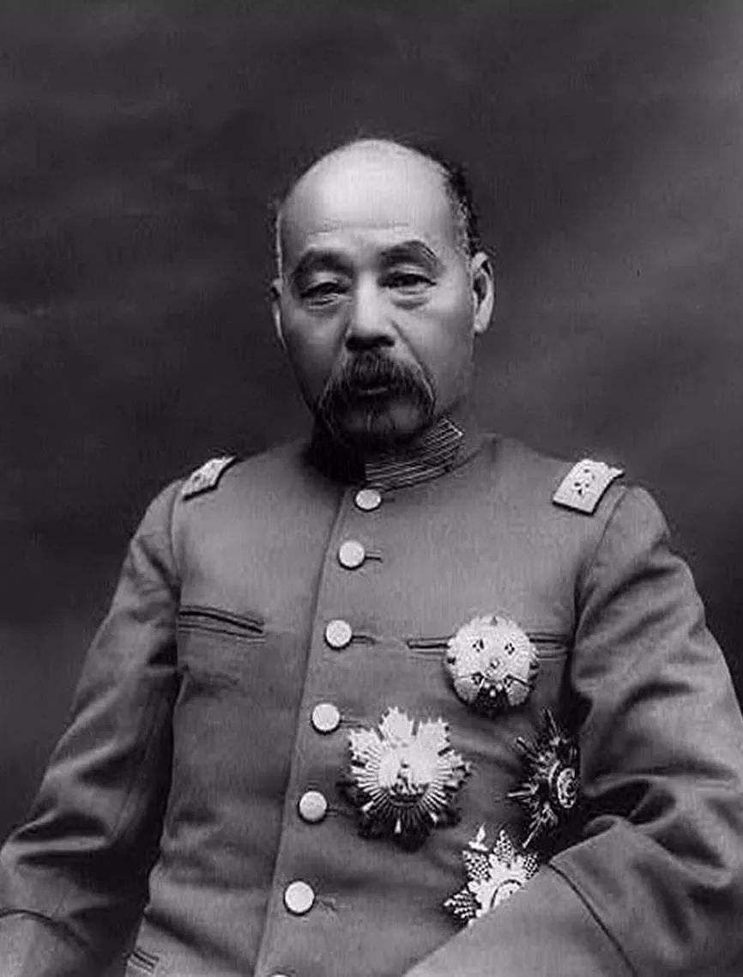
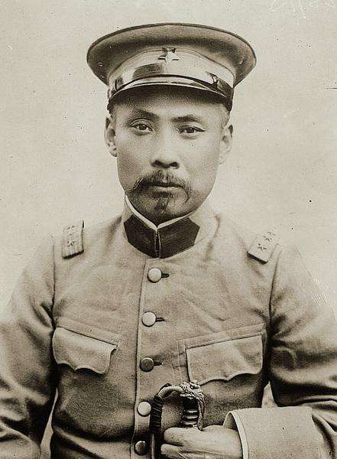
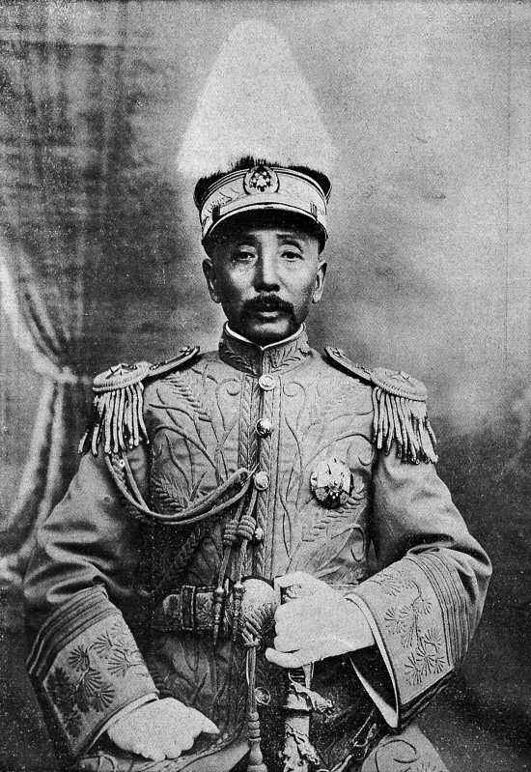
北洋军阀统治时期之政治
军阀割据，分崩离析，政局动荡，人民困苦
军阀割据，政局动荡，国会党争，民众因为军队扩张，互争地盘，内战频仍，的确比之清末时期负担加重而且痛苦程度加剧。
——张鸣《共和中的帝制》
派系 | 代表 | 支持国 | 占据区域
直系 | 冯国璋 | 英、美 | 直隶及长江中下游的苏、赣、鄂等省
皖系 | 段祺瑞 | 日本 | 皖、浙、闽、鲁、陕
奉系 | 张作霖 | 日本 | 东北三省
1916至1928年间，共发生140余次战争，如将小规模武装冲突算在内，仅四川一省就发生了四百余次。
——王建朗《两岸新编中国近代史》
冯国璋
段祺瑞
张作霖

Slide 5
北洋军阀统治时期之政治
袁世凯复辟帝制失败的原因
1）复辟帝制违背历史发展潮流
2）辛亥革命传播了民主共和理念
3）护国战争的开展，各地讨袁势力的强大
4）“中日民四条约”出卖了国家民族利益，引起众怒

Slide 6
北洋军阀统治时期之经济
从1912-1916年间，北京政府所颁发的有关发展实业的条例、章程、细则、法规等达96项之多。……有关工商业方面的重要法令有：《暂行工艺品奖励章程》《公司条例》《公司注册规则》《商人通例》《商业注册规则》《商会法》《商标法》……
——《北洋军阀统治时期中国社会之变迁》
据《欧战前后农商部注册工业公司年别表》战前（1914年8月）注册的工业公司，共计146个，资本总额41148205元；而自1914年8月至1920年，新注册的公司就有272个，资本额为117434500元。所涉及的行业众多，尤以纺织业和面粉业这两个关系民众衣食的行业发展的最快。
——《第一回中国年鉴》

Slide 7
北洋军阀统治时期之经济
第一次世界大战期间中国民族工业发展的原因
1）辛亥革命推翻清朝统治，建立中华民国，为民族资本主义的发展扫除了一些障碍。
2）南京临时政府成立后，鼓励民间兴办实业。
3）群众性的反帝爱国运动此起彼伏。
4）第一次世界大战爆发后，欧洲列强忙于战争，暂时放松了对中国的经济侵略，客观上为中国民族资本主义的发展提供了有利的外部条件。
这些因素使处于帝国主义和封建主义夹缝中的民族工业，获得了一个迅速发展的短暂春天。

Slide 8
北洋军阀统治时期之经济
民国初年民族工业进一步发展的表现与影响
以荣宗敬、荣德生兄弟开办的面粉厂、纱厂为代表的一批民族企业迅速壮大起来
———以轻工业为主
促进了资产阶级力量不断增强，推动了新文化运动的开展
随着民族工业的迅速发展，中国产业工人的人数也急剧增加，成为不可忽视的社会力量
促进了无产阶级队伍壮大，为新民主主义革命奠定基础（五四运动）

Slide 9
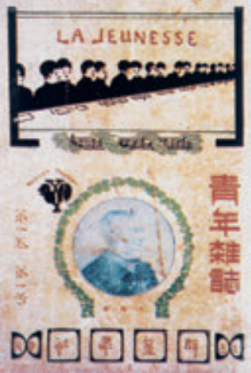
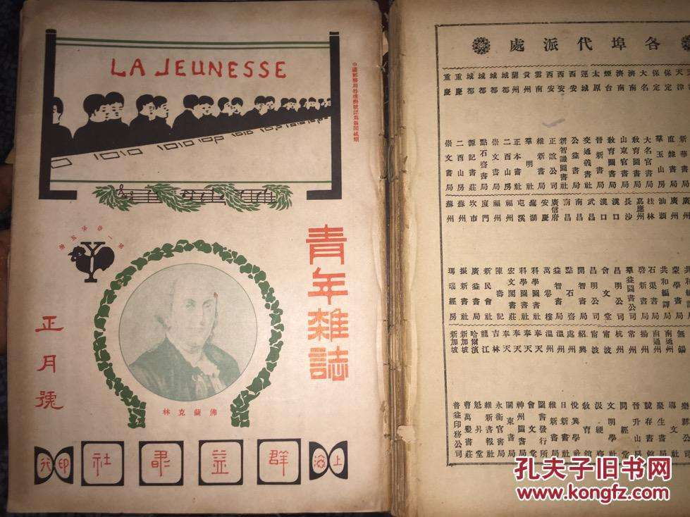
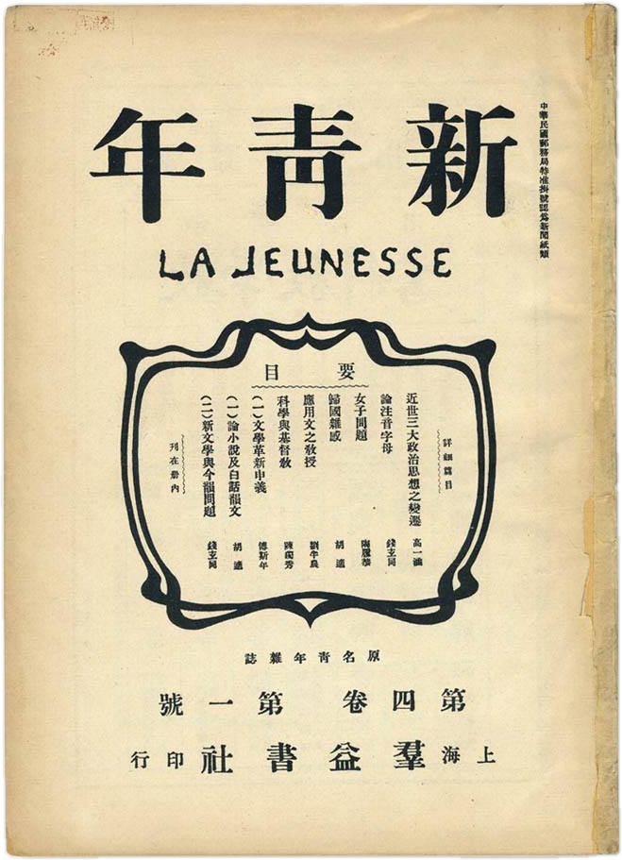
北洋军阀统治时期之文化
三年以来，吾人于共和国体之下，备受专制政治之痛苦。自经此次之实验，国中贤者，宝爱共和之心，因以勃发，厌弃专制之心，因以明确。吾人拜赐于执政，可谓没齿不忘者矣。然自今以往。共和国体 ，果能巩固无虞乎！立宪政治，果能施行无阻乎？以予观之，此等政治根本解决问题，犹待吾人最后之觉悟。
——陈独秀1916年《吾人最后之觉悟》
标志：1915年9月，陈独秀在上海创办《青年杂志》。《青年杂志》从第2卷起改名为《新青年》。
主要阵地：北京大学和《新青年》杂志。
◎《青年杂志》第一卷第一号、正月号
◎《新青年》第四卷第一号

Slide 10

北洋军阀统治时期之文化

Slide 11
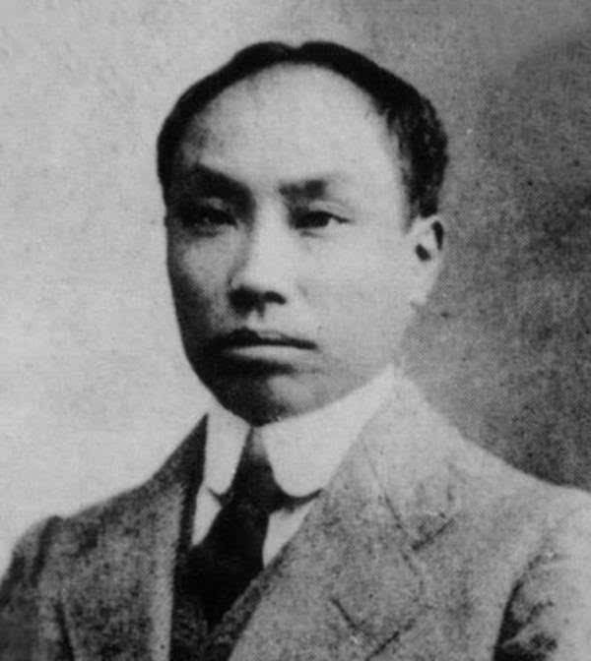

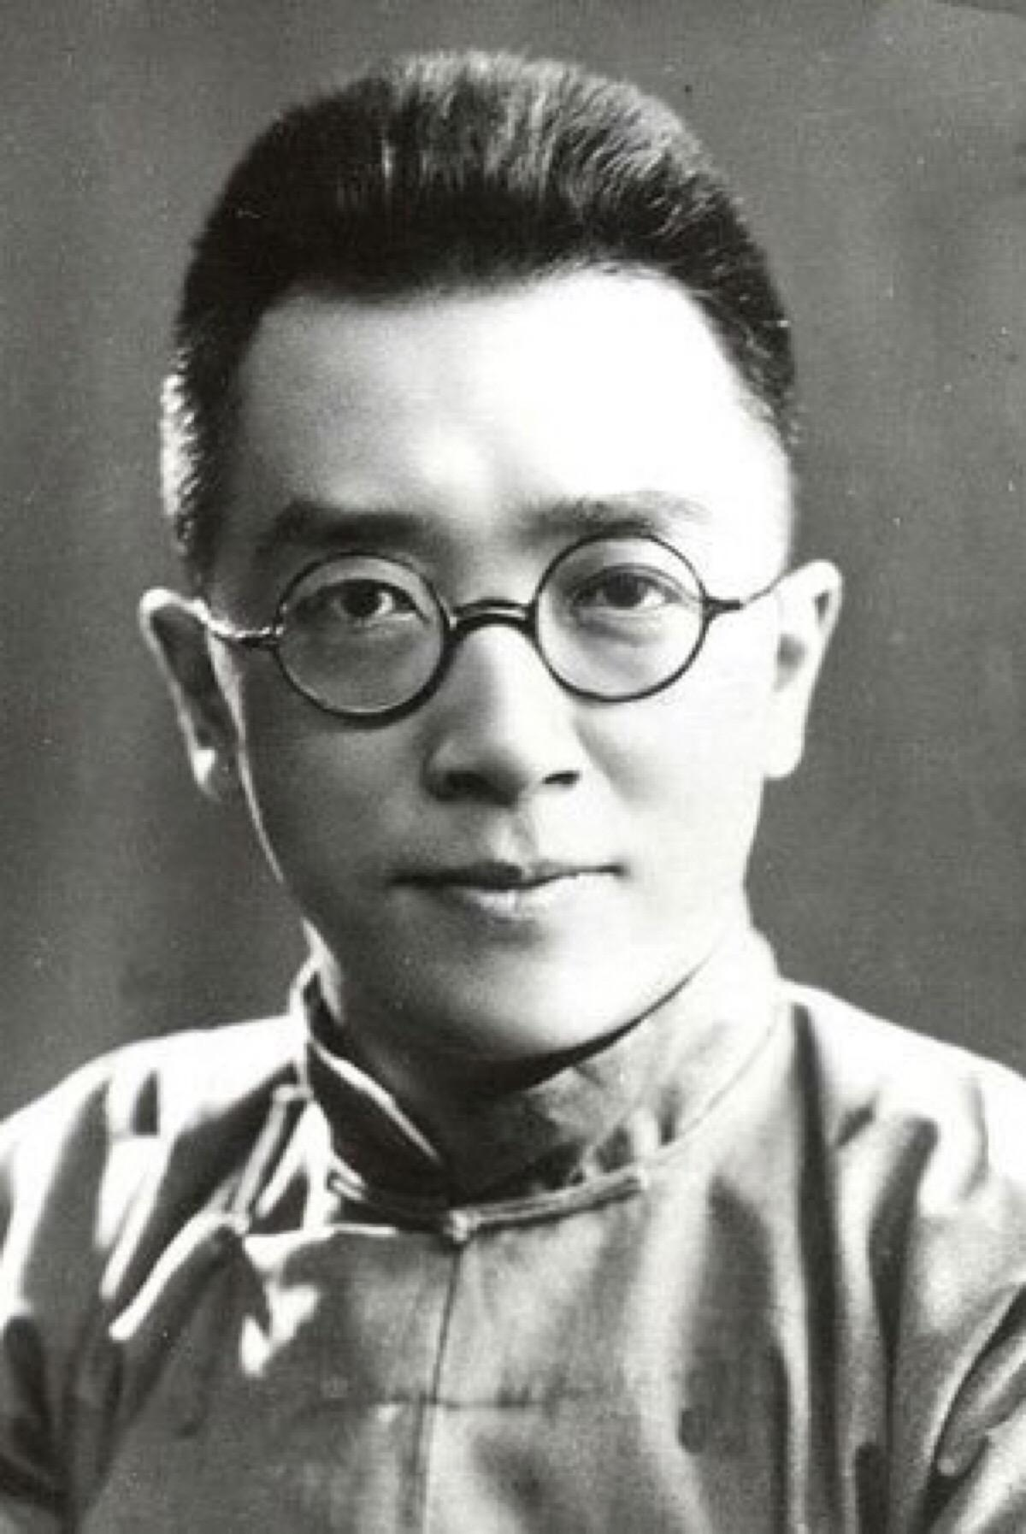
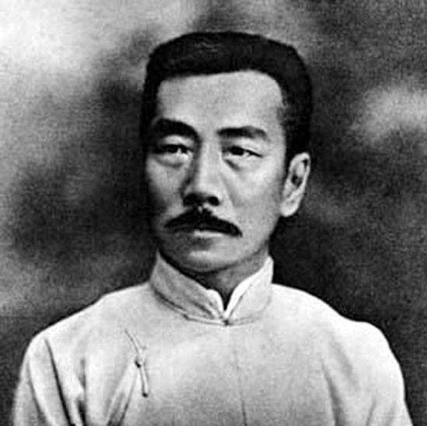
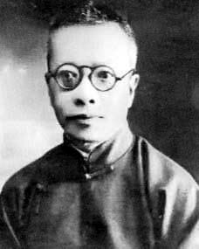
北洋军阀统治时期之文化
夜归人
陈独秀
李大钊
胡 适
鲁 迅
钱玄同
【历史趣闻】
胡适授课时，北大的学生抵触白话文，嫌其啰嗦。于是胡适出题目：前几天行政院有位朋友给我打来电报，邀我去做行政院秘书，我不愿从政，决定不去，请替我用最少的字复电拒绝。
结果：文言用字最少的是12个字“才学疏浅，恐难胜任，恕不从命。”
胡适只用了5个字“干不了，谢谢。”
前期：
提倡民主，反对专制；提倡科学，反对愚昧；提倡新道德，反对旧道德；提倡新文学，反对旧文学。
后期：
宣传十月革命，宣传马克思主义（新阶段、新特点）

Slide 12
北洋军阀统治时期之文化
夜归人
性质：是我国近代史上一次空前的思想解放运动
意义：1）它高举民主与科学的旗帜，对封建专制制度和封建思想文化进行了一次猛烈的扫荡。2）知识分子受到民主与科学的洗礼，促进了中国人民特别是知识青年的觉醒，为马克思主义在中国的传播创造了条件，也为中国共产党的诞生做了思想准备。
局限性：对传统文化的批判有一定的片面性，把一切中国文化都看作是落后的，甚至把一些优秀的民族文化遗产也当作封建文化加以否定。
风
在新文化运动的推动下，一批受过新思想熏陶的青年男女，开始反对包办婚姻，主张婚姻自主；恋爱自由、婚姻自主成为一种时尚。社会上出现了许多抗婚、逃婚、离婚等现象。婚礼也由中式开始效仿西方的新式婚礼。
——《上海妇女志》
雪

